Slide 3
Lạy Chúa Thánh Thần là Ánh sáng Chân lý vẹn toàn, Chúa ban những ân huệ thích hợp cho từng thời đại, và dùng nhiều cách thế kỳ diệu để hướng dẫn Hội Thánh,

Slide 4
này chúng con đang chung lời cầu nguyện cho các Giám mục, và những người tham dự Thượng Hội đồng Giám mục thế giới.

Slide 5
Xin Chúa làm nên cuộc Hiện Xuống mới trong đời sống Hội Thánh, xin tuôn tràn trên các Mục tử ơn khôn ngoan và thông hiểu, gìn giữ các ngài luôn hiệp thông với nhau trong Chúa,

Slide 6
để các ngài cùng nhau tìm hiểu những điều đẹp ý Chúa, và hướng dẫn đoàn Dân Chúa thực thi những điều Chúa truyền dạy.

Slide 7
Các giáo phận Việt Nam chúng con, luôn muốn cùng chung nhịp bước với Hội Thánh hoàn vũ, xin cho chúng con biết đồng cảm với nỗi thao thức của các Mục tử trên toàn thế giới, ngày càng ý thức hơn về tình hiệp thông,

Slide 8
thái độ tham gia và lòng nhiệt thành trong sứ vụ của Hội Thánh, Nhờ lời chuyển cầu của Đức Trinh Nữ Maria, Nữ Vương các Tông đồ và là Mẹ của Hội Thánh,

Slide 9
Chúng con dâng lời khẩn cầu lên Chúa, là đấng hoạt động mọi nơi mọi thời, trong sự hiệp thông với Chúa Cha và Chúa Con, luôn mãi mãi đến muôn đời. Amen.

Slide 11
Ca Nhập Lễ
Ca Lên Đi 3
Kim Long

Slide 12
Tk1: Ca lên đi thần thánh trên thiên đình hiển vinh, mừng Chúa yêu thương trần gian đến muôn ngàn đời.

Slide 13
ĐK: Ca lên đi, chúc tụng Chúa cả uy quyền. Trần hoàn ơi, ca lên đi, triều thần ơi, ca lên đi.

Slide 14
Tk2: Ca lên đi, nào thế nhân qua dòng thời gian, mừng Chúa yêu thương trần gian đến muôn ngàn đời

Slide 15
ĐK: Ca lên đi, chúc tụng Chúa cả uy quyền. Trần hoàn ơi, ca lên đi, triều thần ơi, ca lên đi.

Slide 16
Tk3: Ca lên đi, trời đất bao la ngợp kỳ công, mừng Chúa yêu thương trần gian đến muôn ngàn đời

Slide 17
ĐK: Ca lên đi, chúc tụng Chúa cả uy quyền. Trần hoàn ơi, ca lên đi, triều thần ơi, ca lên đi.

Slide 19
Hãy nghiệm xem Chúa tốt lành biết mấy.
Tv. 33
Khởi đầu thư thứ hai của Thánh phaolô tông đồ
Gửi tín hữu Cô-rin-tô.

Slide 20
Đáp ca:
Hãy nghiệm xem Chúa tốt lành biết mấy.

Slide 21
Alleluia-Alleluia:
Anh em hãy vui mừng hớn hở, vì phần thưởng dành cho anh em ở trên trời thật lớn lao.
Alleluia:

Slide 24
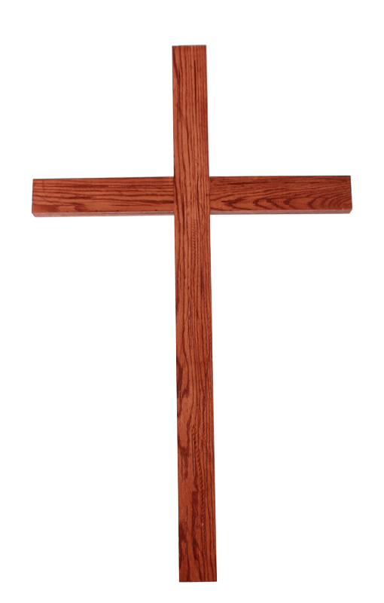
Ca Dâng Lễ Dâng Lên Chúa Lm. Duy Thiên

Slide 25
ĐK: Dâng lên Chúa bánh miến và rượu nho khiết tinh, góp về từ muôn cánh đồng dân Chúa. Dâng lên Chúa chí thánh là con Cha chí nhân, như khi xưa Người dâng hiến cho nhân trần.

Slide 26
Tk1: Như trầm hương bay lên trước tòa Thiên Chúa. Như lời kinh con dâng trước ngai tòa cao. Con thành tâm xin Chúa thương nhận lễ vật, sai Sứ thần dâng về trước thiên nhan.

Slide 27
ĐK: Dâng lên Chúa bánh miến và rượu nho khiết tinh, góp về từ muôn cánh đồng dân Chúa. Dâng lên Chúa chí thánh là con Cha chí nhân, như khi xưa Người dâng hiến cho nhân trần.

Slide 28
Tk2: Đây đời con xin dâng trước tòa cao sang, xác hồn con dâng lên với bao buồn vui. Con thành tâm dâng hiến trên bàn thờ này, xin chúc lành thương nhận lễ con dâng.

Slide 29
ĐK: Dâng lên Chúa bánh miến và rượu nho khiết tinh, góp về từ muôn cánh đồng dân Chúa. Dâng lên Chúa chí thánh là con Cha chí nhân, như khi xưa Người dâng hiến cho nhân trần.

Slide 32
Ca Nguyện Hiệp Lễ
Nếu Chúa Là Mặt Trời
Kim Long

Slide 33
Tk1: Nếu Chúa là mặt trời con mong làm Trái đất. Nếu Chúa là Trái đất con muốn làm vầng trăng. Làm vầng trăng xoay quanh Trái đất, làm Trái đất xoay quanh Mặt Trời.

Slide 34
ĐK: Chúa ơi, từng phút giây, hồn ngất ngây, lòng đắm say hướng về Chúa đây.

Slide 35
Tk2: Nếu Chúa là Mẹ hiền con mong làm em bé. Nếu Chúa là suối mát con muốn làm đàn nai. Làm đàn nai luôn mong suối mát, làm em bé luôn mong Mẹ hiền.

Slide 36
ĐK: Chúa ơi, từng phút giây, hồn ngất ngây, lòng đắm say hướng về Chúa đây.

Slide 37
Tk3: Nếu Chúa là ngọn triều con mong làm chiếc bách. Nếu Chúa là cánh gió con muốn làm làn mây. Làm làn mây trôi theo cánh gió, làm chiếc bách trôi theo ngọn triều.

Slide 38
ĐK: Chúa ơi, từng phút giây, hồn ngất ngây, lòng đắm say hướng về Chúa đây.

Slide 39
Tk4: Nếu Chúa là bụi hồng con mong làm cánh bướm. Nếu Chúa là khóm cúc con muốn làm bầy ong. Làm bầy ong say hương khóm cúc, làm cánh bướm say hương bụi hồng.

Slide 40
ĐK: Chúa ơi, từng phút giây, hồn ngất ngây, lòng đắm say hướng về Chúa đây.

Slide 43
Ca Kết Lễ
Đến Muôn Đời
Đàm Ninh Hoa

Slide 44
Đk: Đến muôn đời con cảm tạ ơn Chúa. Đến muôn đời con ngợi khen danh Chúa. Đến muôn đời, muôn muôn đời con ca vang tình thương Chúa. Và mãi mãi con nhớ công ơn Người.

Slide 45
Tk1: Vì tình yêu bao la Chúa nâng đỡ con như phượng hoàng tung đôi cánh. Chúa dắt dìu con đi trong ánh sáng Người, hạnh phúc nào hơn.

Slide 46
Đk: Đến muôn đời con cảm tạ ơn Chúa. Đến muôn đời con ngợi khen danh Chúa. Đến muôn đời, muôn muôn đời con ca vang tình thương Chúa. Và mãi mãi con nhớ công ơn Người.

Slide 47
Tk2: Vì tình yêu bao la, Chúa gìn giữ con qua bao nhiêu hiểm nguy con vui sướng. Đôi mắt lệ yêu thương con hiến dâng Người êm ái nào hơn.

Slide 48
Đk: Đến muôn đời con cảm tạ ơn Chúa. Đến muôn đời con ngợi khen danh Chúa. Đến muôn đời, muôn muôn đời con ca vang tình thương Chúa. Và mãi mãi con nhớ công ơn Người.

